Slide 1
Реализация национальных проектов в Крапивинском муниципальном округе за
1 полугодие 2020 года
Заместитель главы
Харламов С.Н.

Slide 2
Реализация национальных проектов
Указ Президента РФ от 07.05.2018г. № 204 «О национальных целях и стратегических задачах развития Российской Федерации на период до 2024 года»
1.Человеческий капитал
Здравоохранение Образование
Демография
Культура
3. Экономический рост:
Наука
Малое и среднее предпринимательство и поддержка индивидуальной предпринимательской инициативы
Цифровая экономика
Производительность труда и поддержка занятости
Международная кооперация и экспорт
2. Комфортная среда:
Безопасные и качественные автомобильные дороги
Жильё и городская среда
Экология
и Комплексный план модернизации и расширения магистральной инфраструктуры

Slide 3
Реализация национальных проектов
Национальный проект «Образование»
«Современная школа»
«Цифровая образовательная среда»
«Успех каждого ребенка»
Национальный проект «Культура»
«Культурная среда»
«Творческие люди»
«Цифровая культура»
Национальный проект «Здравоохранение»
«Разработка и реализация программы системной поддержки и повышения качества жизни граждан старшего поколения»
«Развитие экспорта медицинских услуг»
«Борьба с сердечно-сосудистыми заболеваниями»
«Борьба с онкологическими заболеваниями»
«Обеспечение медицинских организаций системы здравоохранения квалифицированными кадрами»
«Развитие системы оказания первичной медико-санитарной помощи»
Национальный проект «Демография»
«Старшее поколение»
«Финансовая поддержка семей при рождении детей»
«Спорт-норма жизни»
Национальный проект «МСП и поддержка
индивидуальной предпринимательской
инициативы»
«Популяризация предпринимательства»
«Улучшение условий ведения предпринимательской
деятельности»
«Расширение доступа субъектов МСП к финансовой
поддержке, в том числе, к льготному финансированию»
«Акселерация субъектов МСП»
Национальный проект «Жилье и
городская среда»
«Жилье»
«Формирование комфортной городской среды»
Национальный проект «Цифровая экономика Российской Федерации»
Национальный проект «Экология»
«Сохранение лесов»
«Информационная инфраструктура»

Slide 4
Реализация национальных проектов
Национальные цели и стратегические задачи развития РФ до 2024 года
обеспечение устойчивого естественного роста численности населения Российской Федерации;
повышение ожидаемой продолжительности жизни до 78 лет (к 2030 году - до 80 лет);
обеспечение устойчивого роста реальных доходов граждан, а также роста уровня пенсионного обеспечения выше уровня инфляции;
снижение в два раза уровня бедности в Российской Федерации;
улучшение жилищных условий не менее 5 млн. семей ежегодно;
ускорение технологического развития Российской Федерации, увеличение количества организаций, осуществляющих технологические инновации, до 50 процентов от их общего числа;
обеспечение ускоренного внедрения цифровых технологий в экономике и социальной сфере;
вхождение Российской Федерации в число пяти крупнейших экономик мира, обеспечение темпов экономического роста выше мировых при сохранении макроэкономической стабильности, в том числе инфляции на уровне, не превышающем 4 процентов;
создание в базовых отраслях экономики, прежде всего в обрабатывающей промышленности и агропромышленном комплексе, высокопроизводительного экспортно ориентированного сектора, развивающегося на основе современных технологий и обеспеченного высококвалифицированными кадрами.

Slide 5
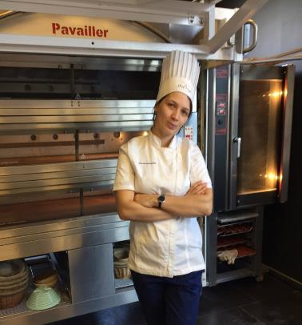
Реализация национальных проектов
«Малое и среднее предпринимательство и поддержка индивидуальной предпринимательской инициативы»
4 региональных проекта
«Популяризация предпринимательства»
«Улучшение условий ведения предпринимательской деятельности»
«Расширение доступа субъектов малого и среднего предпринимательства к финансовой поддержке, в том числе к льготному финансированию»
«Акселерация субъектов малого и среднего предпринимательства»

Slide 6
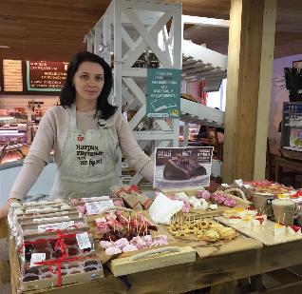
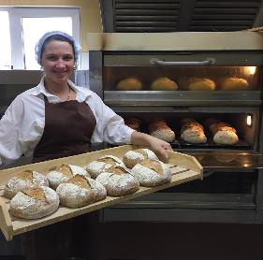
Реализация национальных проектов
Национальный проект «Малое и среднее предпринимательство и поддержка индивидуальной предпринимательской инициативы»
«Популяризация предпринимательства»
«Улучшение условий ведения предпринимательской деятельности»
428 субъектов малого и среднего предпринимательства
зарегистрировано 26 субъектов малого и среднего предпринимательства
организовано 87 рабочих мест
оказание имущественной поддержки субъектов малого и среднего предпринимательства
«Спорт – норма жизни»

Slide 7
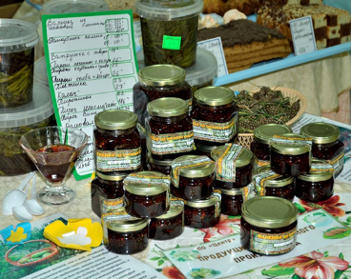
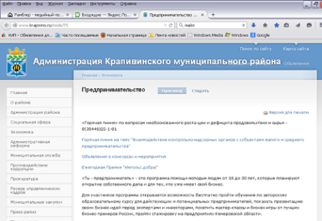
Реализация национальных проектов
Национальный проект «Малое и среднее предпринимательство и поддержка индивидуальной предпринимательской инициативы»
«Расширение доступа субъектов малого и среднего предпринимательства к финансовой поддержке, в том числе к льготному финансированию»
«Акселерация субъектов малого и среднего предпринимательства»
консультационная поддержка;
публикации в газете;
информация на официальном сайте АКМО.
«Спорт – норма жизни»
участие в конкурсах

Slide 8
Реализация национальных проектов
Предусмотрено 26 713 500 руб.
Исполнено – 17 179 347,71 руб. (64,4%)
ФБ – 21 036 737,53 руб.
(78,7% от общих средств)
ОБ – 5 117 062,47 руб.
(19,2% от общих средств)
МБ – 559 700 руб.
(2,1% от общих средств)

Slide 9
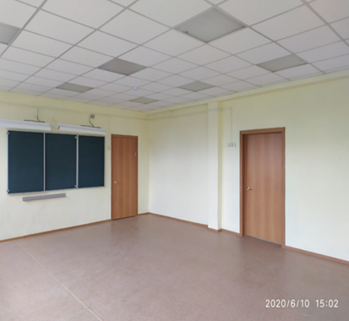
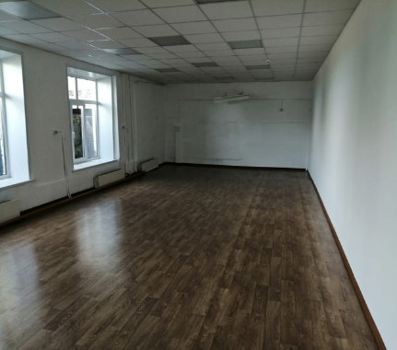
«Современная школа»
Открытие центров образования цифрового и гуманитарного профилей «Точка роста» на базе Зеленовской, Мунгатской и Перехляйской основных общеобразовательных школ
17 педагогов из вышеперечисленных учебных заведений прошли курсы повышения квалификации
Мунгатская школа
Перехляйская школа

Slide 10
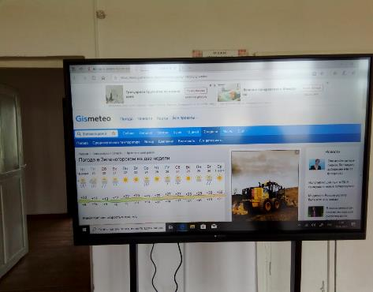
«Цифровая образовательная среда»
Новое оборудование для Банновской основной общеобразовательной школы (2 интерактивных комплекса и 36 компьютеров) на сумму 2,127 млн. руб.

Slide 11
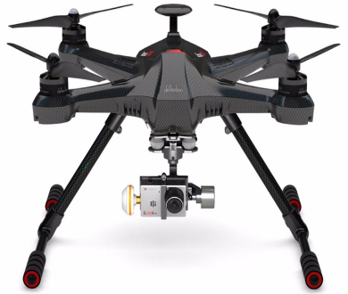
«Успех каждого ребенка»
Открытие нового направления в дополнительном образовании в Крапивинском детском доме творчества. Работы по ремонту (местный бюджет) и закупка оборудования (федеральный и областной бюджеты) будут завершены к началу учебного года (мебель, компьютеры, квадракоптеры, 3D-принтеры, расходники и т.д.) на сумму 903 тыс. руб.
Ремонт спортивного зала Мунгатской основной общеобразовательной школы и приобретено оборудование (заменена окон, ремонт отопления и электроснабжения, ремонт стен и пола) в общей сложности на 2,75 млн. руб. (2,5-областной, 0,25-местный)

Slide 12
Реализация национальных проектов
Национальный проект
«Культура»
Национальный проект «Демография»
Региональные проекты:
«Культурная среда»
«Творческие люди»
«Цифровая культура»
Региональные проекты:
«Спорт норма жизни»

Slide 13
Национальный проект «Культура»
«КУЛЬТУРНАЯ СРЕДА»
Оснащение образовательных учреждений в сфере культуры детских школ искусств музыкальными инструментами, оборудованием и учебными материалами на сумму 3 733 400 рублей из средств Федерального, Областного и Местного бюджетов.
«ТВОРЧЕСКИЕ ЛЮДИ»
За счет федеральных средств повышение квалификации в центрах непрерывного образования в сфере культуры по образовательным программам прошли 7 сотрудников .
«ЦИФРОВАЯ КУЛЬТУРЫ»
За шесть месяцев 2020 года из фондов Крапивинского краеведческого музея оцифровано и передано в Госкаталог музейного Фонда РФ 1015 единиц хранения.

Slide 14
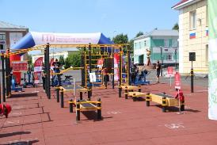
Национальный проект «Демография»
«Спорт норма жизни»
В пгт. Крапивинском установлена малая спортивная площадка
ВФСК ГТО. Стоимость площадки 2 948 958 руб.
В пгт. Зеленогорский планируется установка спортивной площадки.
На ее строительство выделено 2,7 млн. рублей.
- За счет федеральных средств прошли повышение квалификации в центрах непрерывного образования: 2 тренера – преподавателя по программе «Тренер в области физической культуры и спорту», 1 тренер – по программе «Специалист по адаптивной физической культуре», 1 специалист- по программе «Подготовка спортивных судей главной судейской коллегии и судейских бригад в рамках Всероссийского физкультурно-спортивного комплекса «Готов к труду и обороне» (ВФСК ГТО)».
- За первый квартал 2020 года приступили к выполнению нормативов 95 человек, выполнили на
знаки отличия 64 человека.

Slide 15
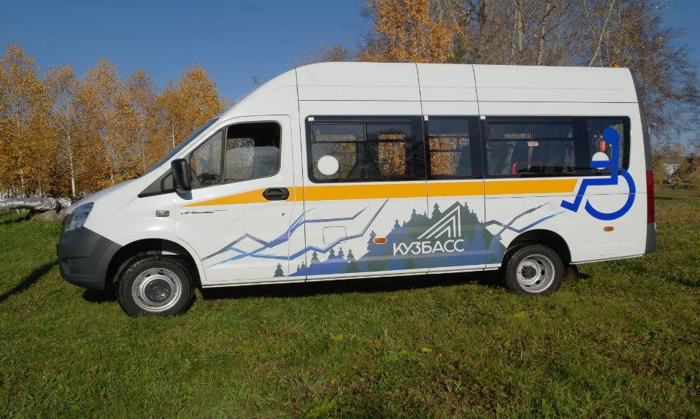
Национальный проект «Демография»

Slide 16
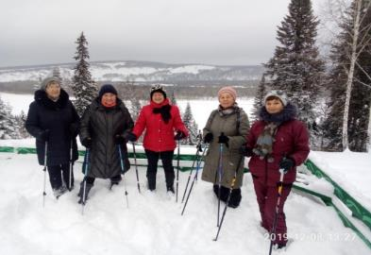
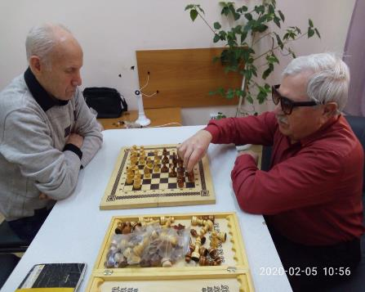
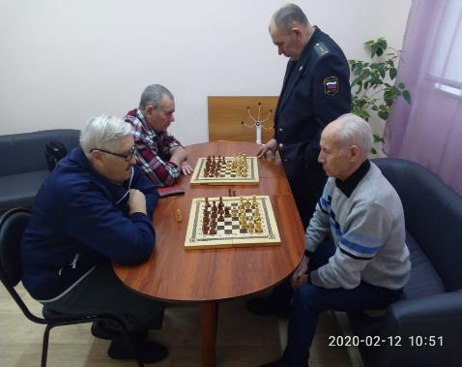
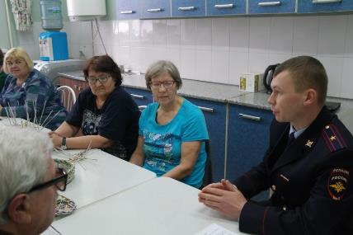
Мероприятия отделения дневного пребывания
граждан пожилого возраста и инвалидов
и социально-реабилитационного отделения

Slide 17
Укрепление материально-технической
базы учреждения:
- Произведен частичный ремонт в помещении социально-реабилитационного отделения;
Заменены 4 оконных блока;
- Коридоры и санитарная комната оборудованы поручнями, указательными знаками с учетом доступности для маломобильных групп населения;
- Приобретено новое оборудование для занятий:

Slide 18
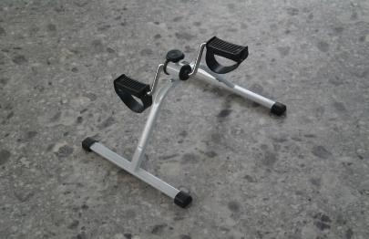
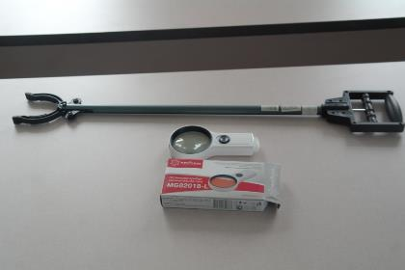
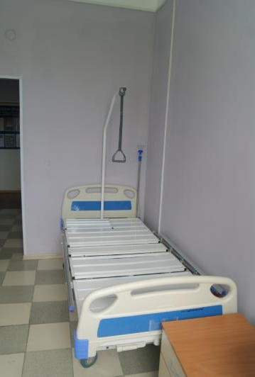
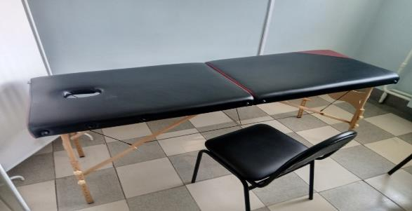
Школа ухода
за пожилыми гражданами и инвалидами
Мунгатская школа
Перехляйская школа

Slide 19
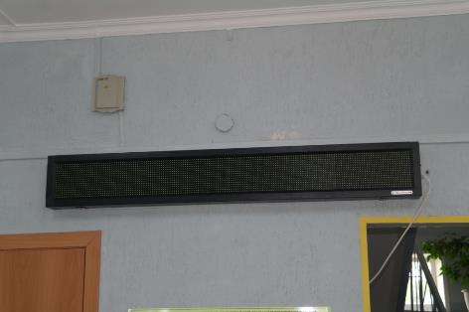
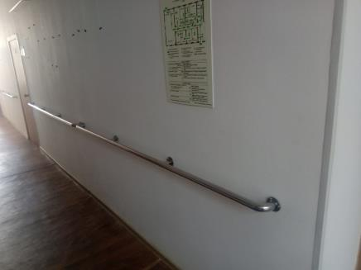
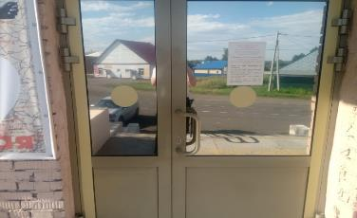
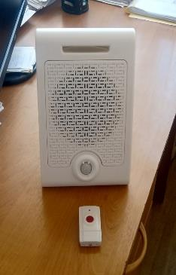
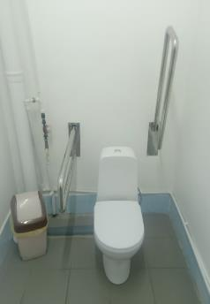
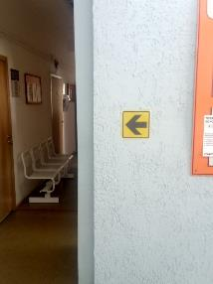
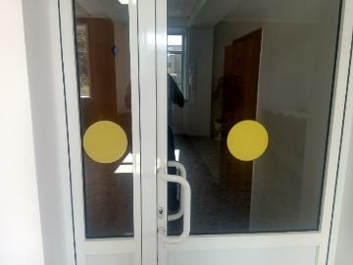
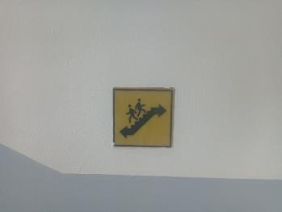
Доступная среда
для маломобильных групп населения

Slide 20
Повышение профессиональной квалификации
специалистов учреждения:
Заведующие отделениями- «Основы долговременного ухода», «Долговременный уход в социальной работе»
Специалист по реабилитационной работе – «Физическая культура для лиц с ограничениями в состоянии здоровья (адаптивная физическая культура)»
Культорганизатор –«Инструктор по северной ходьбе»
Медицинская сестра – «Подготовка медицинского персонала по вопросам проведения пред рейсовых, после рейсовых и текущих медицинских осмотров водителей транспортных средств».

Slide 21
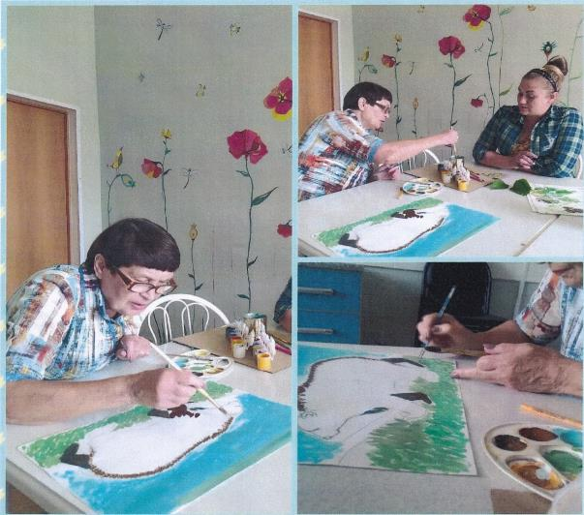
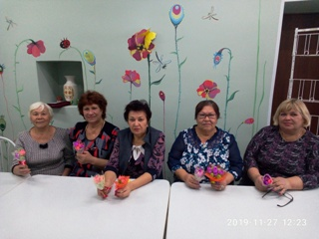
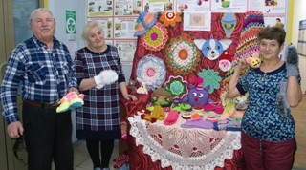
Занятость людей старшего поколения:

Slide 22
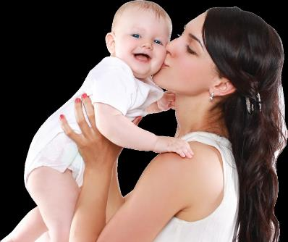
Ежемесячные выплаты
при рождении (усыновлении) первого ребенка
В 2020 году выплату получили 145 семей на общую сумму 7398,2 тыс.руб.
Размер выплаты с 01.01.2020 -
10778 рублей
Выплаты назначаются, если среднедушевой доход семьи не превышает 2-кратный прожиточный минимум– 22022 рублей

Slide 23
Ежемесячная денежная выплата,
предоставляемая в случае рождения (усыновления) третьего или последующего ребенка
до достижения ребенком возраста 3 лет
Сумма выплаченного пособия за 2020 год –
9462,97 тыс. рублей/162 семьи
Размер выплаты с 01.01.2020 – 10778 рублей

Slide 24
Меры социальной поддержки многодетным семьям, воспитывающих трех и более детей
Выплачено в 2020 году
5894,92 тыс.руб. –
444 многодетным семьям

Slide 25
Средства областного материнского капитала, установленного при рождении (усыновлении) третьего
или последующего ребенка
В 2020 году
12 семей использовали средства областного материнского капитала на сумму 1425,32 тыс. рублей

Slide 26
Финансирование

Slide 27
МАТЕРИАЛЬНО-ТЕХНИЧЕСКОЕ ОСНАЩЕНИЕ
Основные средства на 700662,4 руб., в том числе:
10 АРМ
1 комплекс VipNet
1 сервер
5 мониторов в отделение реанимации
1 автомобиль СМП «ГАЗ»

Slide 28
Заработная плата

Slide 29
Система оказания первичной медико-санитарной помощи
Оказываемые виды медицинской помощи:
Первичная доврачебная
Врачебная медико-санитарная
Специализированная медико-санитарная
Структура:
Стационар
9 терапевтических участков
Дневной стационар
Кабинет неотложной помощи
Отделение СМП

Slide 30
Обеспечение МО квалифицированными кадрами
Категории работников | Численность, чел. | Укомплектованость, % | Аттестовано, %
Врачи | 60 | 51 | 23
Средний медперсонал | 138 | 58 | 41
Трудоустроены 3 врача, 3 средних медработника
Поданы документы: на 1 врача-специалиста
по программе «Земский доктор»,
на 2 фельдшеров
по программе «Земский фельдшер»

Slide 31
Обеспечение МО квалифицированными кадрами
На циклах первичной переподготовки обучены:
1 врач по организации здравоохранения, 3 медсестры по анестезиологии и реанимации.
На портале НМО за 5 месяцев обучение прошли 67% врачей, 58% средних медработников

Slide 32
Обеспечение МО квалифицированными кадрами
С целью улучшения кадрового обеспечения:
Принимаем участие в ярмарке вакансий
Подаем заявки о свободных вакансиях на сайты и в ЦЗН
Проводится целевое обучение студентов в Кем ГМУ

Slide 33
Диспансеризация населения Профилактические медосмотры Плановая медицинская помощь Мероприятия по нацпроектам
Пандемия COVID-19

Slide 34
Диспансеризация (информация по данным на 16.06.2020)
диспансеризация детей-сирот и детей, попавших в трудную жизненную ситуацию - 0,0% ,
профилактические осмотры - 1,0%,
диспансеризация опекаемых и усыновленных детей 1 этап – 14,0%,
медицинский осмотр несовершеннолетних
профилактический – 14,0%,
диспансеризация определенных групп взрослого населения
1 этап - 6,9%.

Slide 35
Демография

Slide 36
Смертность от болезней системы кровообращения (на 100 тыс. нас.)
Факторы риска:
Избыточный вес
Курение
Коморбидные состояния
Отсутствие приверженности к лечению

Slide 37
Смертность от болезней системы кровообращения (на 100 тыс. нас.)
Основные причины смерти от БСК:
Инфаркт миокарда 4,8%
Внезапная коронарная смерть 8,0%
Артериальная гипертензия 3,2%
Хроническая ИБС 30,2%
Кардиомиопатия 6,3%
ОНМК 23,8%
ХИГМ 20,6%

Slide 38
Смертность от злокачественных новообразований (на 100 тыс. нас.)
Основные причины смерти:
ЗНО различных отделов пищеварительной системы - 53,0%
ЗНО легких 18,0%
ЗНО мочеполовой системы 18,0%

Slide 39
Смертность
ВИЧ – 0
Младенческая смертность – 0
Детская смертность – 0
Материнская смертность – 0
1 случай – туберкулез легких (трудоспособный возраст)

Slide 40
Смертность в трудоспособном возрасте (на 100 тыс. нас.)
В структуре:
Женщины 37%, мужчины 53%

Slide 41
Смертность в трудоспособном возрасте (на 100 тыс. нас.)
Причины смерти:
БСК – 41,5
ЗНО – 22%
Внешние причины – 19,5%
Вскрытия – 80% от всех летальных исходов
Без вскрытия – 20% (8 сл.) установленный диагноз ЗНО 3-4 стадии

Slide 42
Консультативная медицинская помощь
С медицинскими организациями второго и третьего уровней:
телемедицинские консультации и консилиумы – 13
Телемедицинская передача ЭКГ – 55

Slide 43
Основные задачи до конца 2020 года
1. Соблюдение противоэпидемических мер в условиях пандемии COVID-19 .
2. Повышение доступности и качества медицинской помощи.
3. Выполнение государственного задания.
4. 100%- ный охват флюорографическими осмотрами населения.
5. Пропаганда принципов ЗОЖ среди населения.
6. Постоянное повышение уровня знаний.

Slide 44
План финансирования на 2020г по муниципальной программе «Формирование комфортной городской среды»
составляет 7 781,85 тыс.руб., из которых:
федеральный бюджет – 7 034,4 тыс.рублей
областной бюджет – 217,6 тыс.рублей
местный бюджет – 381,70 тыс.рублей
средства заинтересованных лиц (5%) – 148,15 тыс.рублей

Slide 45
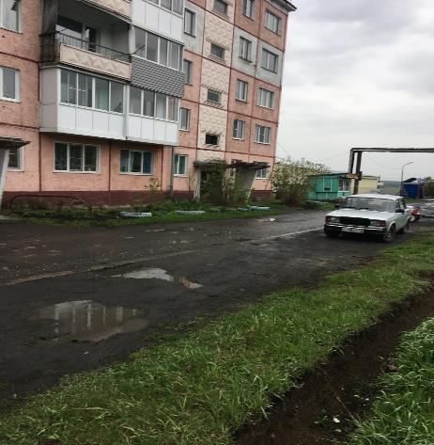
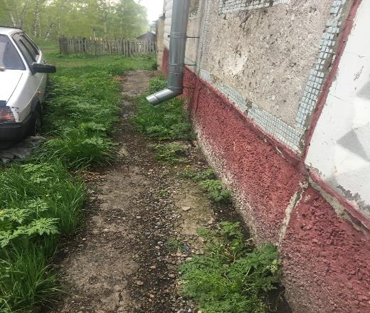
В 2020 году проводятся
следующие мероприятия:
Благоустройство дворовой территории многоквартирного дома в с. Борисово, ул. Санаторная,1
ДО ремонта

Slide 46
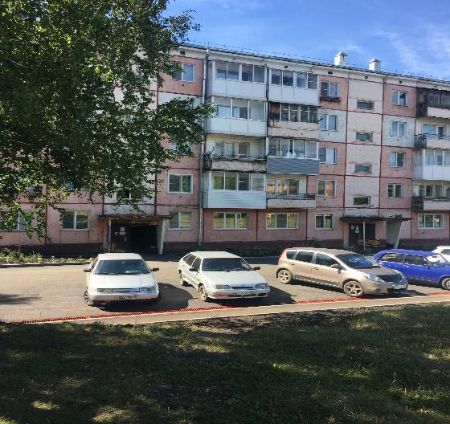
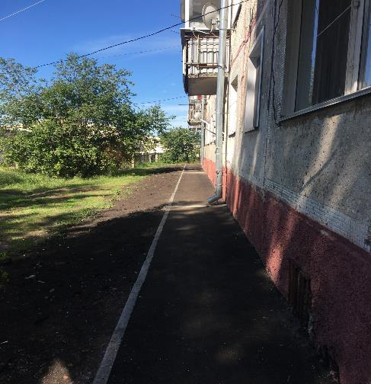
ПОСЛЕ ремонта

Slide 47
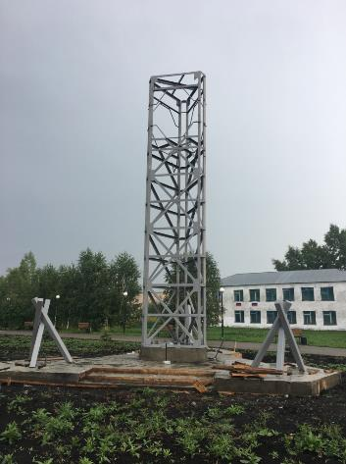
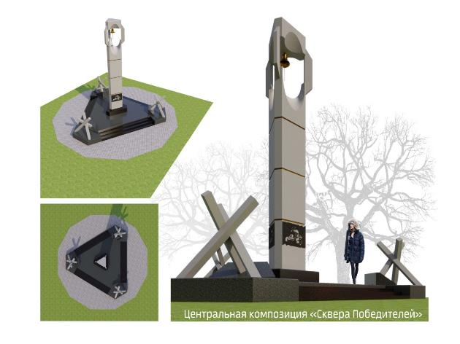
Благоустройство парка, расположенного по адресу: пгт. Крапивинский, ул.Юбилейная, 6
(устройство входной группы "Звезда", "Стелла с колоколом», электроосвещение наружное)
во время работ
проект

Slide 48
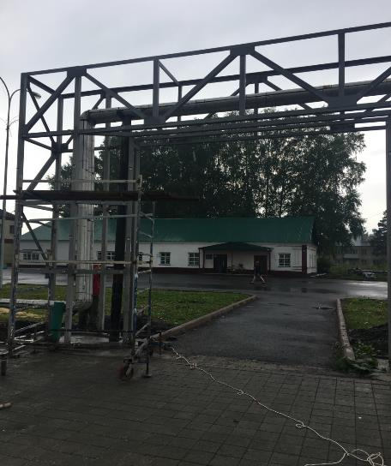
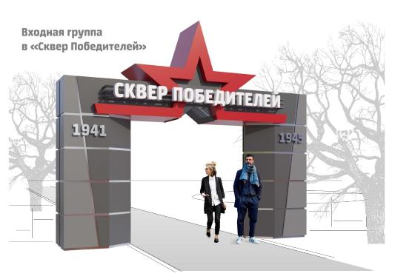
Благоустройство парка, расположенного по адресу: пгт. Крапивинский, ул.Юбилейная, 6 (устройство входной группы "Звезда",
проект
во время работ

Slide 49
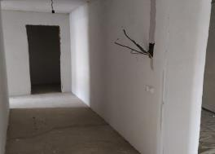
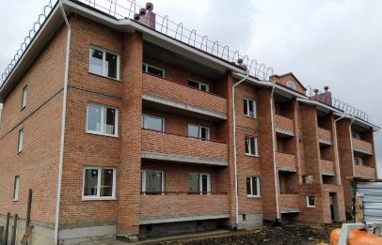
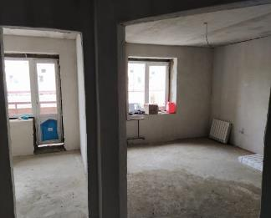
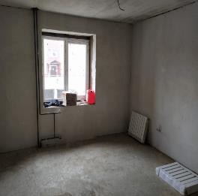
Реализация национальных проектов
Национальный проект «Жилье и городская среда»
«Жилье»
Строящейся 33- х квартирный жилой дом по ул. Мостовой в
пгт. Крапивинский

Slide 50
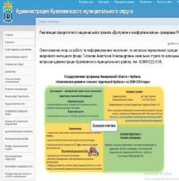
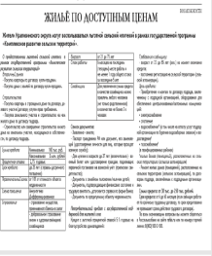
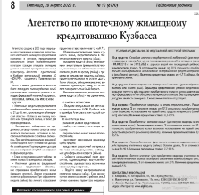
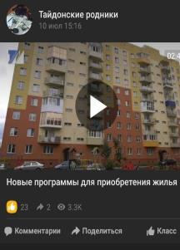
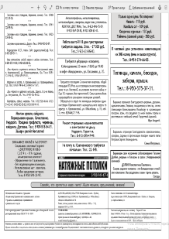
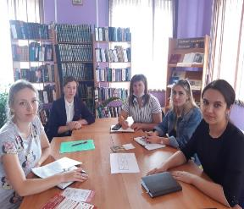
Информирование о возможности ипотечного кредитования
С целью информирования населения отделом по жилищным вопросам:
проведены встречи с коллективами
оповещены учреждения и предприятия по телефону и электронной почты
опубликована информация в Крапивинской газете, размещен видеоролик в соц. социальных сетях
размещена информация на официальном сайте администрации КМО в информационно- телекоммуникационной сети «Интернет»

Slide 51
Спасибо за внимание!

